Slide 1
Are the tides turning for microservices? Tracking the adoption of microservices in developer communities through sentiment analysis
Bachelorarbeit Wirtschaftsinformatik Uni Wien
Andreas Wallnöfer
WS 24/25
Folie 1 von 9

Slide 2
Microservice Architektur (MSA)
Kleine, unabhängige, single responsible Services
Alternative: Monolithen (Einzelne Software-Einheit)
Stärken:
Skalierbarkeit
Wartbarkeit
Wiederverwendbarkeit
→ große Beliebtheit
Schwächen:
Netzwerkkommunikation
Anzahl der Microservices kann zu groß werden
Nicht für alle Anwendungsfälle geeignet
→2023: Amazon Prime Video weg von Microservices

Slide 3
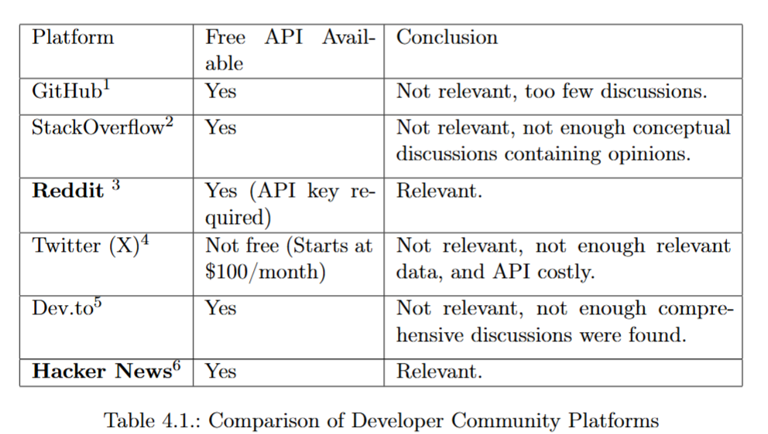
Developer Community Analyse
RQ1: Which data sources are the most relevant for analyzing developer sentiment towards MSA?
3/9

Slide 4
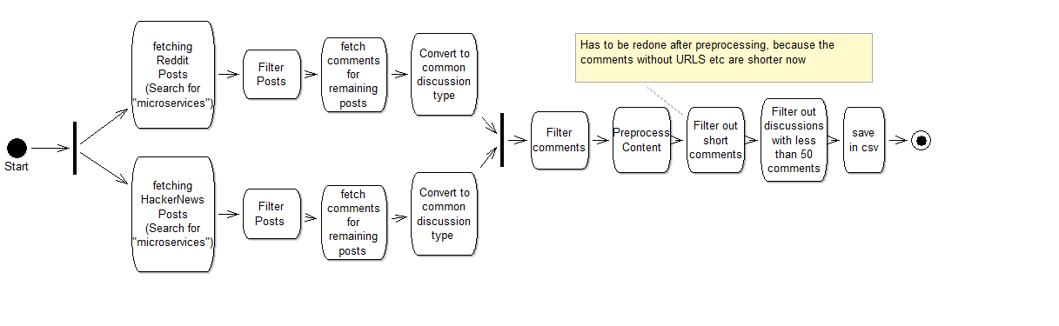
Extraktions-Tool
DEMO
Python Tool erstellt
Microservice bezogene Diskussionen extrahieren
4/9

Slide 5
Manuelle Klassifizierung
Skala: -1 (negativ), 0 (neutral), 1 (positiv)
Sentiment bezogen auf Microservice
Ca 100 Kommentare
50% Reddit
50% Hackernews
“have you actually written and deployed microservices? i don't think you have.”
“The only issue I have with microservices is when you're dealing with atomic things. […]
But I can't find any good reads. […]
Anyone else dealt with this headache?"
5/9

Slide 6
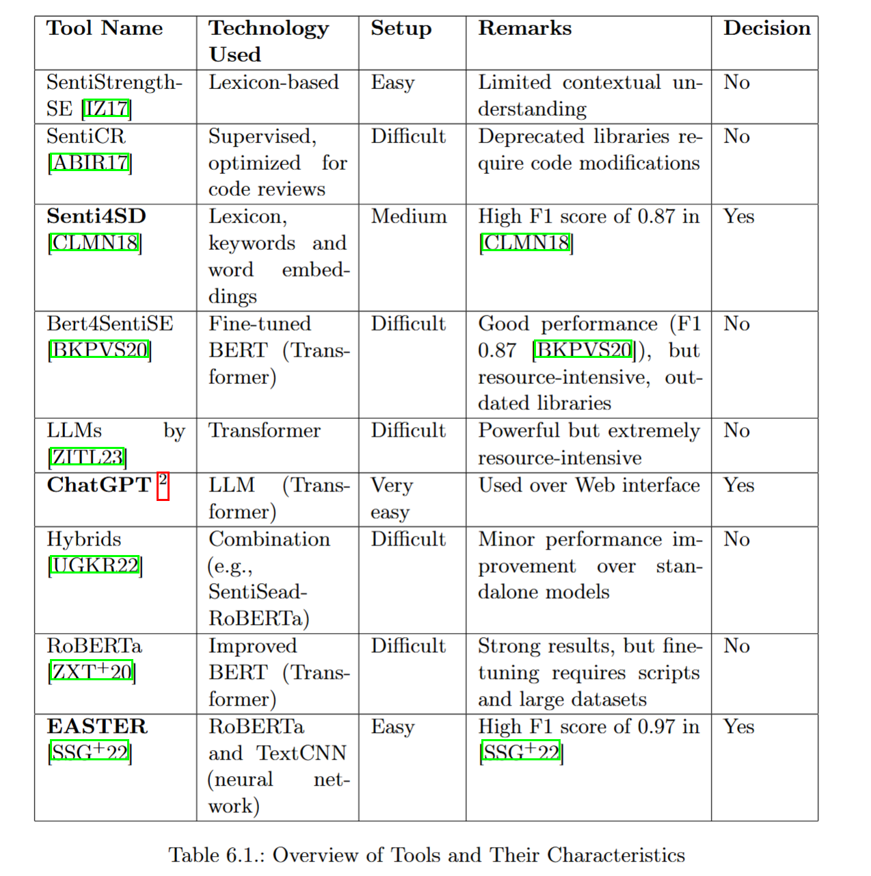
Sentiment Analyse
RQ2: Are there suitable tools for performing sentiment analysis on developer community content?
Out of the box tools unzureichend für SE domain
Breite an SE spezifischen Tools verfügbar

Slide 7
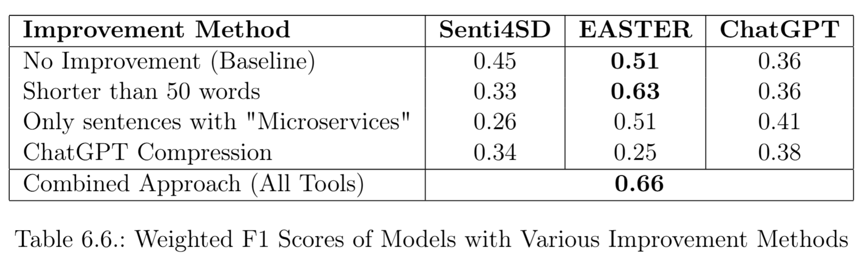
Sentiment Tool Genauigkeit
7/9

Slide 8
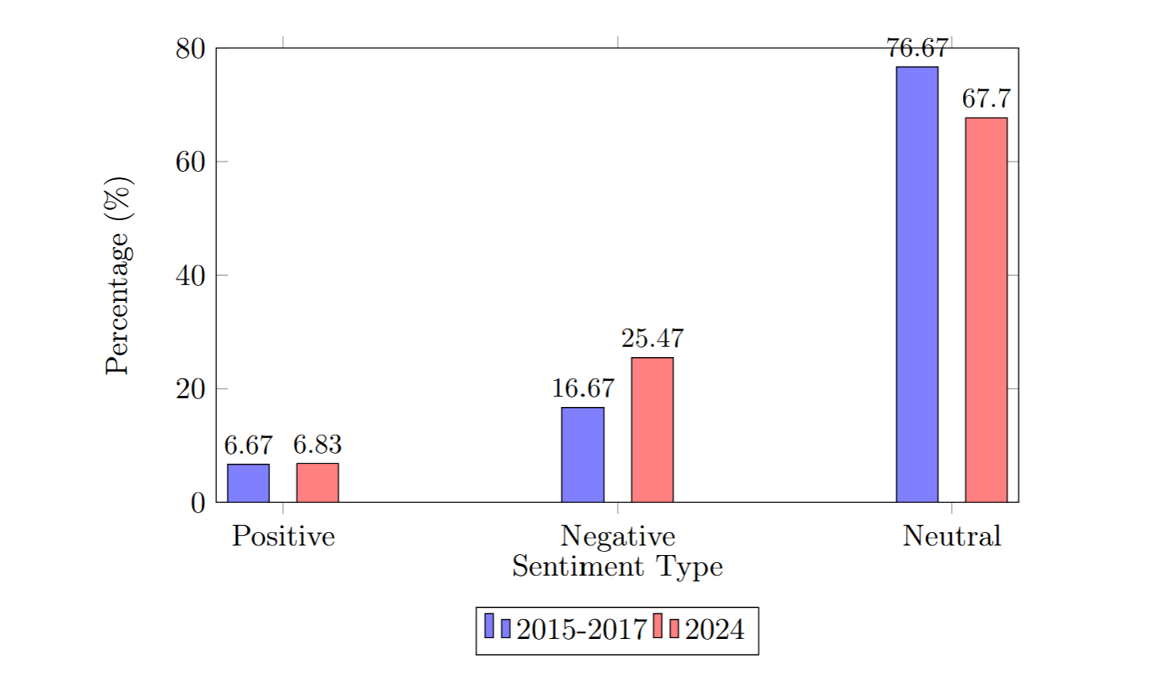
Sentiment Trend – EASTER Shorter 50
RQ3: Is there any indication in online communities suggesting a change in developers’ emotions or sentiments over the years?
2015- 2017
150 Kommentare
2024
161 Kommentare
8/9

Slide 9
Future Work
Verbesserung der Tool-Genauigkeit
Verbesserung ChatGPT Prompts
Named Entity Recognition (NER) um MSA-Bezug festzustellen
Verfeinerung der Kombination von Tools
Manuell größeren Datensatz klassifizieren
Auswertung von Sentiment Trends über den gesamten Datensatz
9/9

